Slide 1
Значение декоративно-прикладного искусства как средства эстетического воспитания в современных условиях
МАУДО
«Детская художественная школа№2»
Тарасова Вера Анатольевна
Преподаватель высшей квалификационной категории
2021

Slide 2
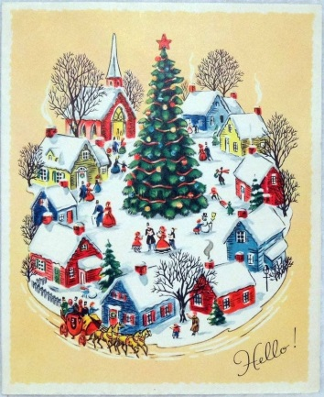
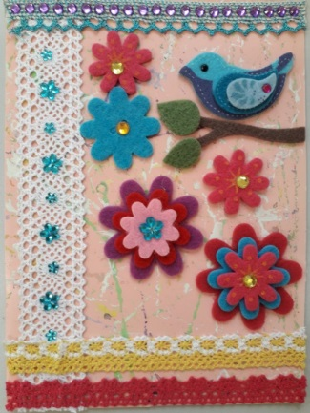
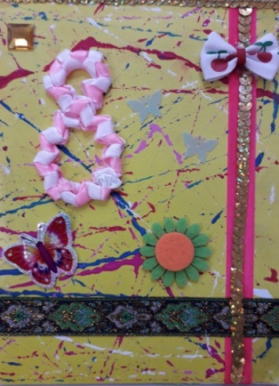
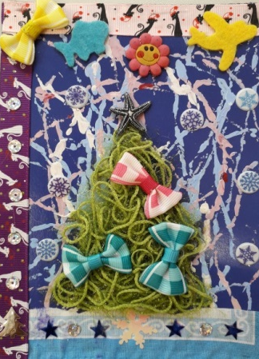
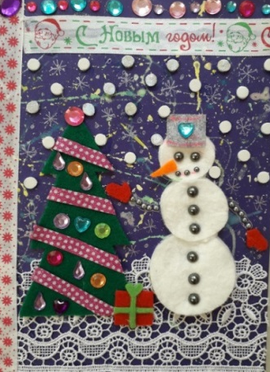
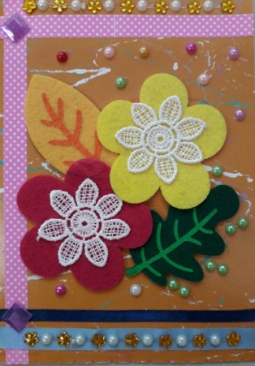
Открытка как самостоятельное художественное произведение
Открытка - декоративное изделие, которое обычно прилагается к подарку или является самостоятельным подарком к празднику, который мы дарим или посылаем своим близким, друзьям с пожеланиями всего наилучшего и как весточку о себе).
В настоящее время очень много самых разных открыток и на любой вкус, зачем же делать открытку своими руками? Такая открытка будет единственной в своем роде, эксклюзивной, и будет хранить частичку вашего сердца и тепло рук, а это дорогого стоит и принесет огромную радость вашему близкому человеку.

Slide 3
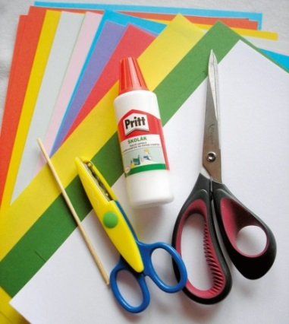
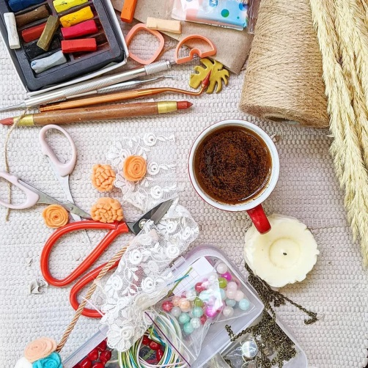
Материалы и инструменты для изготовления открытки в технике кардмейкинг
Картон и бумагу любых цветов, плотности и фактуры, фольгу, вырезки из журналов, салфетки, кусочки ткани, ленты, кружева, тесьму, нитки, пуговицы, бусины, стразы, пайетки, искусственные и высушенные цветы и растения, семена, камешки, ракушки и многое другое. Также для работы понадобятся следующие инструменты: ножницы (маникюрные и большие), острый канцелярский нож, линейка, дырокол, степлер, двухсторонний скотч, клей, маркеры, карандаши, шило и пинцет для деликатной работы.

Slide 4
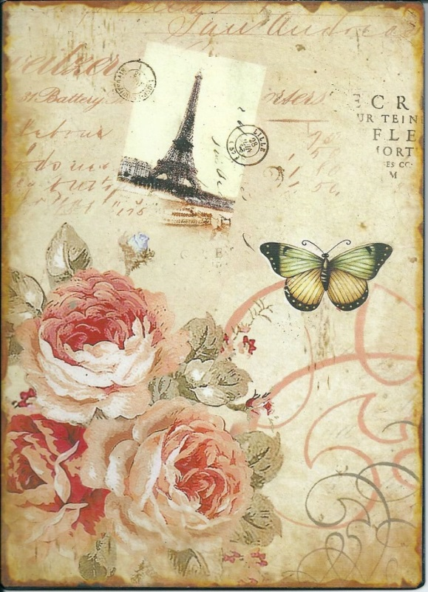
Винтажный стиль
Винтажный стиль или «ложностаринный», отличительной чертой является использование предметов, вещей, состаренных искусственным путем.
Это могут быть различные помятости, потертости, надорванные края фона или разлохмаченные края ленточек.
Также для винтажного стиля характерно использование старинных картинок, фотографий и любых «исторических» предметов – марок, открыток, украшений и др.

Slide 5
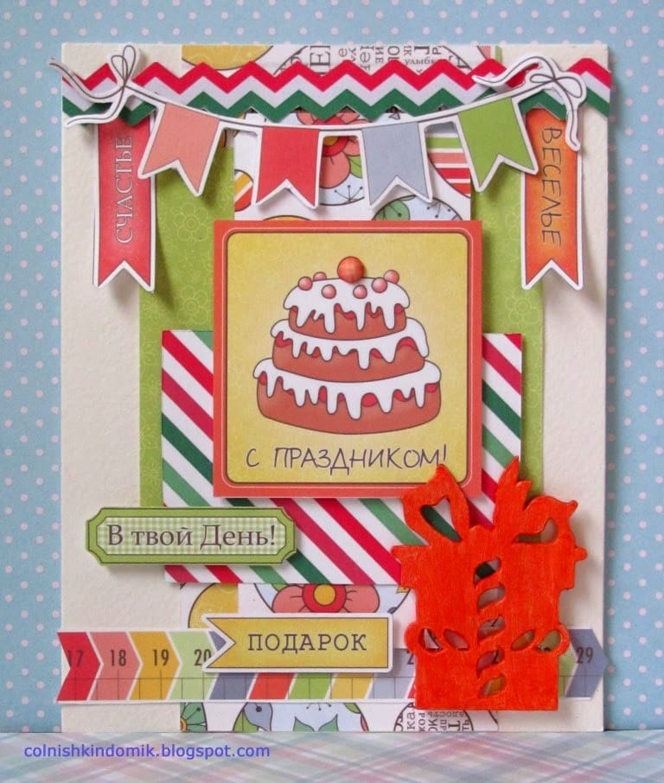
Американский стиль
Американский стиль - считается классическим и отличается использованием большого количества разнообразных украшений и аксессуаров, которые хорошо сочетаются между собой.

Slide 6
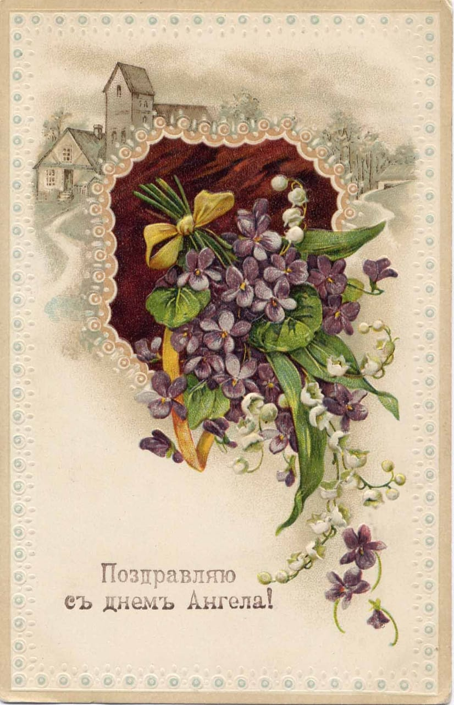
Европейский стиль
Европейский стиль - основные признаки сдержанность и строгость. Используется не более 2-3 цветов и минимум простых украшений.
Главной особенностью европейского стиля является «квадратность» элементов, единый используемый шрифт, четкость линий и простой графический подход.

Slide 7
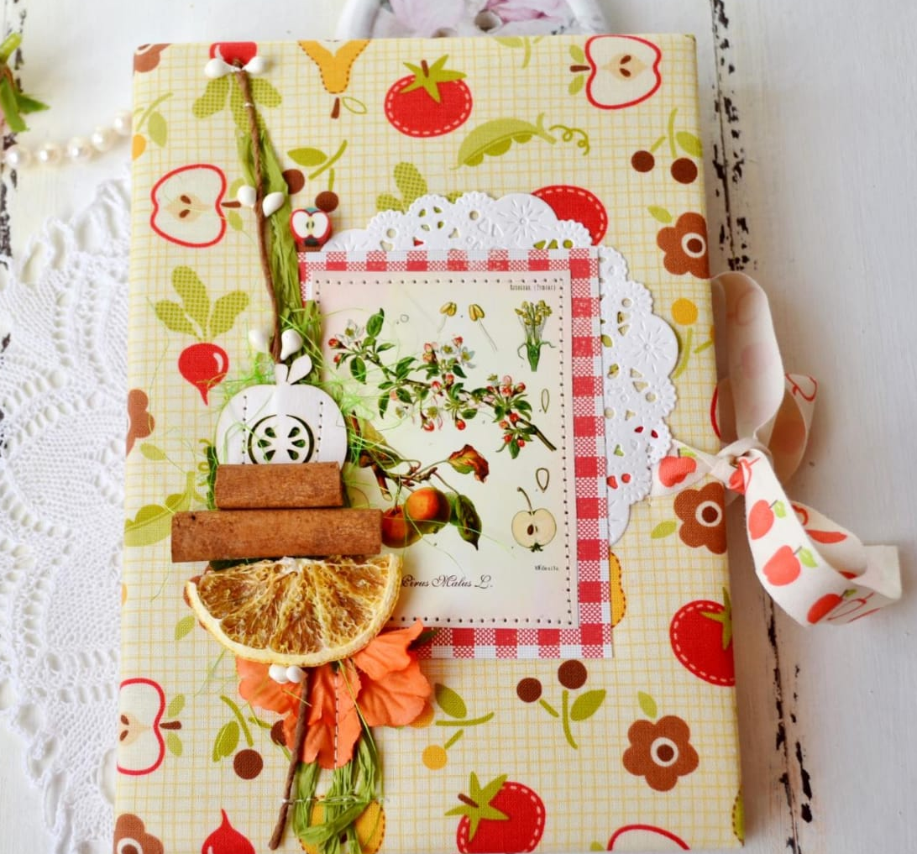
Смешанный стиль
Смешанный стиль – отличается смешением различных стилей, материалов и техник рукоделия. Самым сложным и важным в этом стиле является не перегрузить открытку слишком большим количеством элементов. Нам сегодня для работы более всего подходит именно этот вариант.

Slide 8
Порядок изготовления открытки
Первое что нужно сделать — это придумать идею открытки. Какому празднику она посвящается и для кого предназначается;
Для основы темных оттенков, необходимо подумать о том, как будете выделять изображение и надписи. Для зон, где будет изображение и написано пожелание, подберите и приклейте части светлой бумаги. Они могут быть самых разных форм, не обязательно прямоугольными;
Выполнить примерный эскиз или продумать, какие материалы могут понадобиться. Из стандартных материалов — это цветная бумага, картон, клей ПВА или клей-карандаш. Также, можно использовать ленты и кружева, искусственные цветы, бусины, пуговицы, пайетки, стразы (У нас имеются уже готовые примерные наборы);
Можно использовать шаблоны для вырезания четких фигур, для большей аккуратности;
Остальное зависит от вашей фантазии, не бойтесь экспериментировать.
Подготовить основание открытки, оно не должно быть мягким. В нашем случае это может быть цветной двухсторонний картон, он бывает и с узорами - текстурный. Такой картон будет отличной основой для открытки. Мы же с детьми для большей заинтересованности сами выполняем текстуру, накатываем с помощью гуаши и крупной бусинки;

Slide 9
Основные составляющие элементы композиции в скрап-открытке:
Фон-основа, подложка, смысловой элемент, текстовой элемент (необязательный), украшения (декор).
Главный элемент - смысловой центр, это может быть картинка или цветочная композиция, должен быть выделен: цветом, размером, формой, сосредоточением подложек и украшений вокруг центра.
В композиции может быть два композиционных центра, но один из них должен быть главным, а второй второстепенным, подчиняться ему.

Slide 10
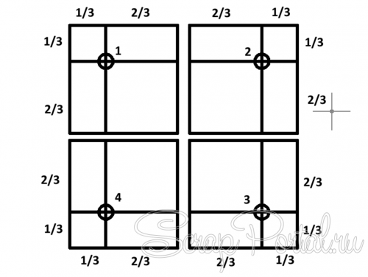
Приемы для создания гармоничной композиции:
Правило золотого сечения: лучшее место для расположения главного элемента композиции — это 1/3 по горизонтальной или вертикальной линии. Такое расположение притягивает взгляд и смотрится естественно.

Slide 11
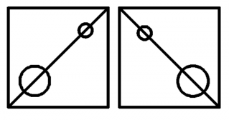
Диагональ
Это расположение элементов с прослеживающейся диагональю, она придают работе динамику. Но при работе с диагоналями не забывайте, что восходящая диагональ ассоциируется с ростом, а нисходящая - с падением.

Slide 12
Размещение на листе
Важные элементы композиции лучше всего размещать группами, чтобы они не были хаотично разбросаны по всему рабочему полю. Удачным можно назвать размещение вдоль композиционных осей вертикальных, горизонтальных, диагональных и перспективных (уводящих в глубину работы). Не следует стремиться заполнить каждый сантиметр основы декором, свободные места наполнят работу "воздухом" и она не будет отягощающей. Элементы можно расположить вдоль одной оси, а можно выбрать несколько направлении.

Slide 13
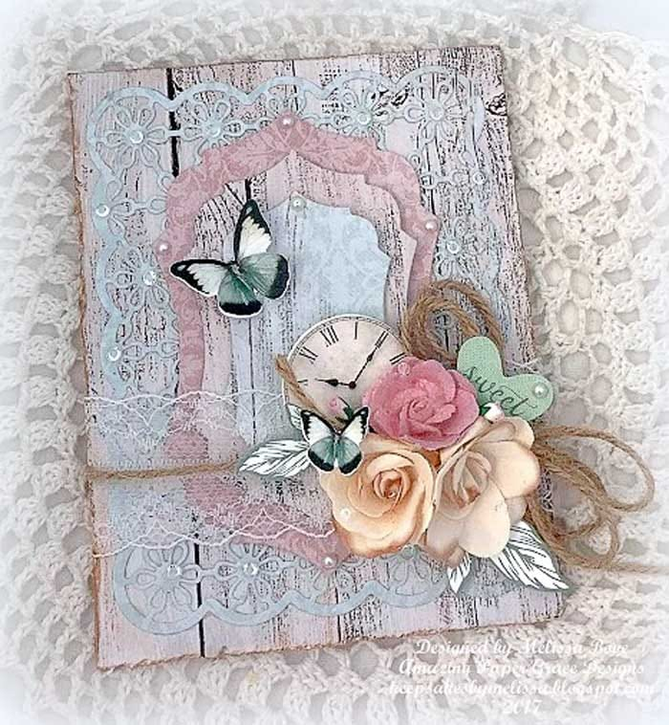
Направление в пространстве
Человеческий мозг устроен так, что рассматривает объект слева направо. Именно поэтому смысловой центр лучше расположить в правой части, тогда взгляд будет двигаться навстречу к нему.

Slide 14
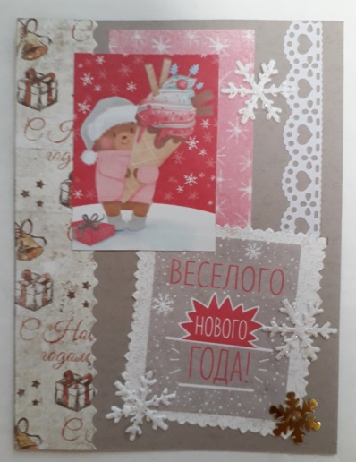
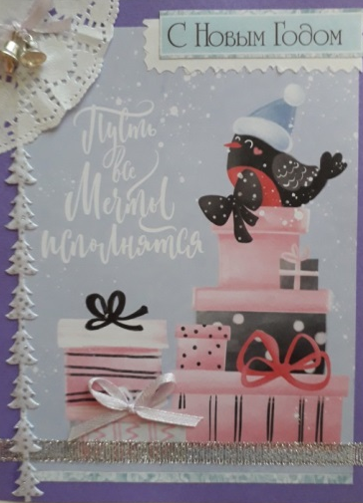
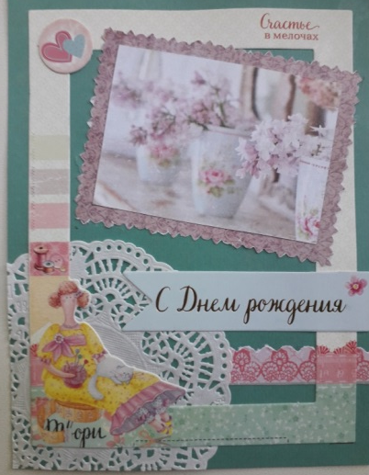
Образцы открыток

Slide 15
В заключении хочется сказать это всего лишь рекомендации, в творчестве сложно оставаться в жёстких рамках. О правилах важно помнить, чтобы избежать грубых ошибок. Лучший способ научиться составлять удачную композицию это опыт, экспериментируйте и анализируйте свою работу. С каждым новым опытом составление композиции будет даваться всё легче и легче!

